Slide 1
第八单元
列表切片与列表嵌套
Notes:
切片1

Slide 2
第一节课
列表切片

Slide 3
复习
思考：
什么是序列的分片/切片

Slide 4
序列的分片
序列的分片/切片(分片是根据下标来切取序列的某个片段的操作。)
格式：object[start_index : end_index : step]
1、start_index：切片的起始位置（包括该位置）
0表示从第一个开始，1表示从第二个开始，以此类推。
-1表示从倒数第一个开始，-2表示从倒数第二个开始，以此类推。
缺省时取0或-1（即step为正数取0，负数取-1）
2、end_index：切片的结束位置(！！！且不包括该位置)
0表示第一个为终点，1表示第二个为终点，以此类推。
-1表示倒数第一个为终点，-2表示倒数第二个为终点，以此类推。
缺省时默认为序列长度（step为正数取正，step负数取负）
3、step，表示步长
可取正负数，正数表示从左往右，负数表示从右往左。缺省时取1

Slide 5
序列的切片
案例：
a=[9,2,8,7,4,5,1,5,6,8]
a[1:8:2]
a[-1:4:-1]
a[-1:2:-1]
a[1:-1]
a[1:]
a[:]
答案：
[2,7,5,5]
[8,6,5,1,5]123456
[8, 6, 5, 1, 5, 4, 7]
[9,2,8,7,4,5,1,5,6]
[2，8，7，4，5，1，5，6，8]
[9,2,8,7,4,5,1,5,6,8]

Slide 6
序列的切片
连续切片操作
a[:8]输出为[9,2,8,7,4,5,1,5]
a[:8][2:5]输出为[8,7,4]
a[:8][2:5][-1]输出为[4,7,8]
a=[9,2,8,7,4,5,1,5,6,8]
a[:8][2:5][::-1]
字符串的切片
str="ABCDEFG"
str[1:3]
结果为'BC'
#元组的切片
a=('a','b','c','d','e')
a[::-1]
结果为('e', 'd', 'c', 'b', 'a')

Slide 7
序列的分片
a=[9,2,8,7,4,5,1,5,6,8]
插入某个元素
a[3:3]='A'
序列变为[9, 2, 8, 'A', 7, 4, 5, 1, 5, 6, 8]
替换一部分元素
a[3:5] = ['hello','world']
序列变为[9, 2, 8, 'hello', 'world', 5, 1, 5, 6, 8]

Slide 8
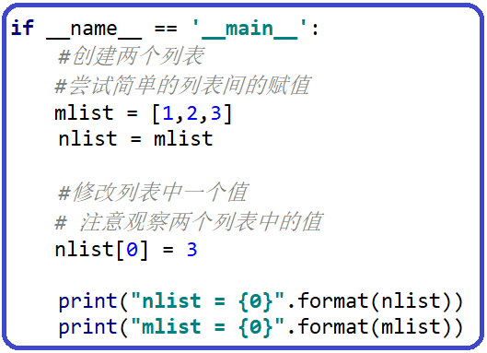
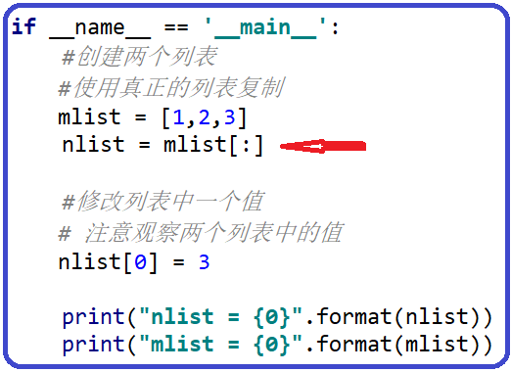
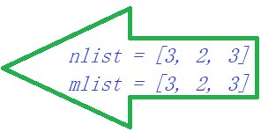
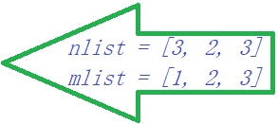
列表-复制列表
要复制列表， 可创建一个包含整个列表的切片， 方法是同时省略起始索引和终止 索引（[:]）。

Slide 9
第二节课
嵌套列表

Slide 10

知识回顾
现场提问
1、什么是列表？
2、如何向列表中增加元素？
3、如何删除列表中的元素？
4、列表的排序和反转是如何实现的？

Slide 11
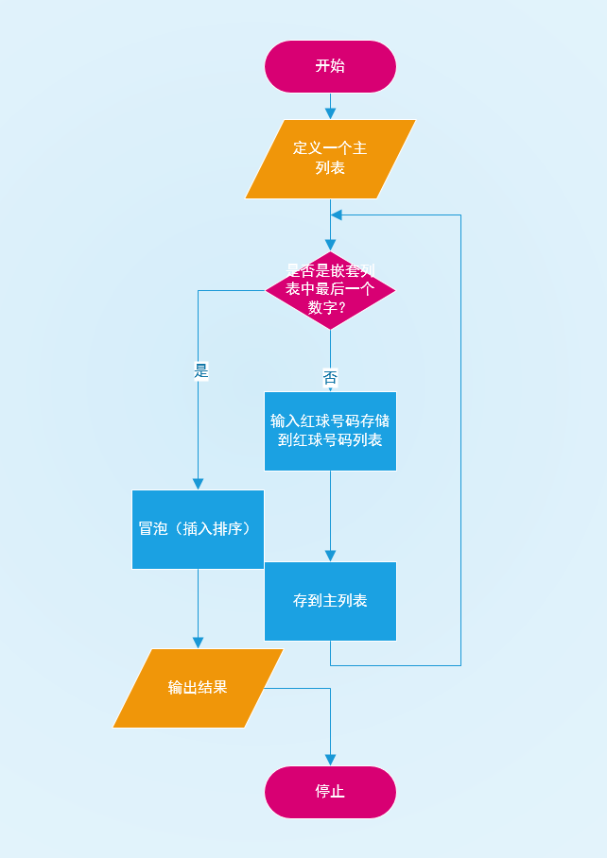
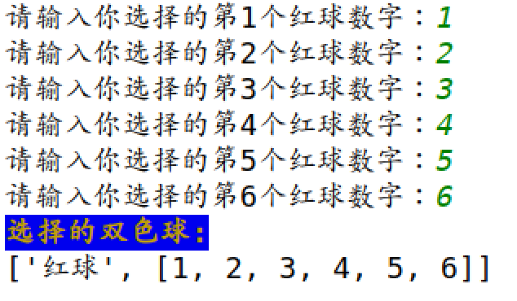
贯穿案例
需求说明
设计存红球号码系统
思路分析
设计输入红球列表号码
设计把红球号码列表嵌套到主列表
设计排序嵌套红球列表

Slide 12
知识目标

Slide 13
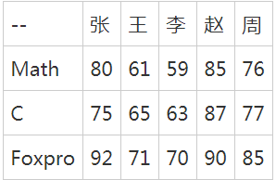
为什么使用嵌套列表
score=[ [80,75,92], [61,65,71], [59,63,70], [85,87,90], [76,77,85] ]

Slide 14
什么是嵌套列表
被定义项
临近的属
同属的其他种
种差（内涵)
嵌套列表
列表
普通列表
1、一个列表内部包含一个或多个列表
定义：嵌套列表是一个列表内部包含一个或多个列表的列表
Notes:
讲师:在python中列表是如何定义的？
讲师:首先看下列表的临近属，列表是属于有序的集合，因此临近的属是序列
讲师:对于同属的其他种而言，有前面讲到的字符串，还有后面要讲到的元组
讲师:其中列表与它们的区别主要是字符串只能存储字符类型，不能存储不同的数据类型。
讲师:与字符串和元组相比列表数据本身还是可以修改的
讲师:综上所述，列表是列表是一种可以存储不同数据类型，且数据可变的序列
讲师:同时列表也是有外延的，可以分为普通列表和嵌套列表。

Slide 15
如何使用嵌套列表
嵌套列表的引用
格式：列表名 [索引下标]
menu=[[“羊肉泡馍”, 20],
[“宫保鸡丁”,15],
[“鱼香肉丝”,25]]
print(menu[0])=
print(menu[0][0])=
print(menu[2][0] )=
[“羊肉泡馍”, 20]
?
“羊肉泡馍”
?
“鱼香肉丝”
?

Slide 16
如何使用嵌套列表
嵌套列表元素的修改
格式：列表名 [索引下标] = “元素xx”
menu=[[“羊肉泡馍”, 20],
[“宫保鸡丁”,15],
[“鱼香肉丝”,25]]
menu[0][0]=“红烧肉”
menu=[[“羊肉泡馍”, 20],
[“宫保鸡丁”,15],
[“鱼香肉丝”,25]]
“红烧肉”

Slide 17
如何使用嵌套列表
嵌套列表元素追加
格式：列表.append(数据)
menu = [[“羊肉泡馍”，20]，
[“宫保鸡丁”，10]，
[“鱼香肉丝”，10] ]
menu.append([“水煮鱼”，68])
menu = [[“羊肉泡馍”，20]，
[“宫保鸡丁”，10]，
[“鱼香肉丝”，10]，
[“水煮鱼”，68]]

Slide 18
如何使用嵌套列表
嵌套列表中子列表元素追加
格式：主列表[索引下标].append(数据)
menu = [[“羊肉泡馍”，20]，
[“宫保鸡丁”，10]，
[“鱼香肉丝”，10] ]
menu[0].append(1) #追加数量
menu = [[“羊肉泡馍”，20，1]，
[“宫保鸡丁”，10]，
[“鱼香肉丝”，10] ]

Slide 19
嵌套列表的应用
案例分析
定义一个嵌套列表 classroom
包含：1001班，50人；1002班，70人；打印输出
添加1003班，55人，打印输出
给1002班插入考试科目：‘数学’ 打印输出
删除最后一个元素，打印输出
清空列表，打印输出

Slide 20
嵌套列表的应用
参考代码
classroom = [["1001班",50],["1002班",70],["1003班",60]]
print(classroom)

Slide 21
第三节课
菜单案例

Slide 22
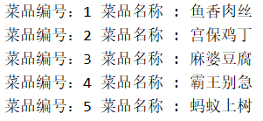
普通列表实现
有以下菜品，按以下格式输出
"鱼香肉丝", "宫保鸡丁", "麻婆豆腐", "霸王别急", "蚂蚁上树"

Slide 23
参考代码1:
mlist = ["鱼香肉丝", "宫保鸡丁", "麻婆豆腐", "霸王别急", "蚂蚁上树"]
ind = 0
while True:
print(f"菜品编号：{ind+1} 菜品名称 : {mlist[ind]}")
ind += 1
if ind >= len(mlist):
break

Slide 24
参考代码2:
mlist = ["鱼香肉丝", "宫保鸡丁", "麻婆豆腐", "霸王别急", "蚂蚁上树"]
b = 1
for i in mlist:
print(f"菜品编号：{b} 菜品名称 : {i}")
b += 1

Slide 25
参考代码3
enumerate() 函数用于将一个可遍历的数据对象(如列表、元组或字符串)组合为一个索引序列，同时列出数据和数据下标，一般用在 for 循环当中。
mlist = ["鱼香肉丝", "宫保鸡丁", "麻婆豆腐", "霸王别急", "蚂蚁上树"]
# 通过enumerate函数得到两个值：序号和序列的元素
for b, i in enumerate(mlist):
print(f"菜品编号：{b+1} 菜品名称 : {i}")
for b, i in enumerate(mlist, start=1):
print(f"菜品编号：{b} 菜品名称 : {i}")
for b, i in enumerate(mlist, 1):
print(f"菜品编号：{b} 菜品名称 : {i}")

Slide 26
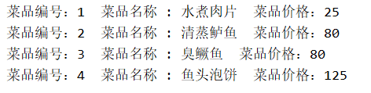
嵌套列表实现
有以下菜品，按以下格式输出
"水煮肉片", 25元
"清蒸鲈鱼", 80元
"臭鳜鱼", 80元
"鱼头泡饼", 125元

Slide 27
嵌套列表实现
参考代码
menu = [ ["水煮肉片", 25],
["清蒸鲈鱼", 80],
["臭鳜鱼", 80],
["鱼头泡饼", 125] ]
# 通过enumerate函数得到两个值：序号和序列的元素
for b, i in enumerate(menu， 1):
print(f"菜品编号：{b} 菜品名称 : {i[0]} 菜品价格：{i[1]}")

Slide 28
嵌套列表的作用
方便有层次的存储不同类型数据。
方便对有层次的数据进行管理。
方便展示并处理具有同样逻辑结构的分层数据。

Slide 29
第四节课
双色球案例

Slide 30
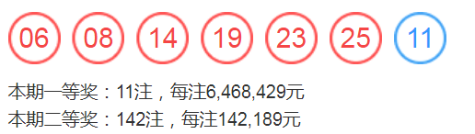
嵌套列表的应用
双色球规则介绍
双色球投注区分为红球号码区和蓝球号码区，红球号码范围为01～33，蓝球号码范围为01～16
双色球每期从33个红球中开出6个号码，从16个蓝球中开出1个号码作为一注彩票号码
如果用户的7个球与系统开出的7个球一致，则中一等奖
如果不是7个全中，匹配一部分球也会有相应的奖金

Slide 31
嵌套列表的应用
双色球选号模式介绍
手选彩票模式
机选彩票模式

Slide 32
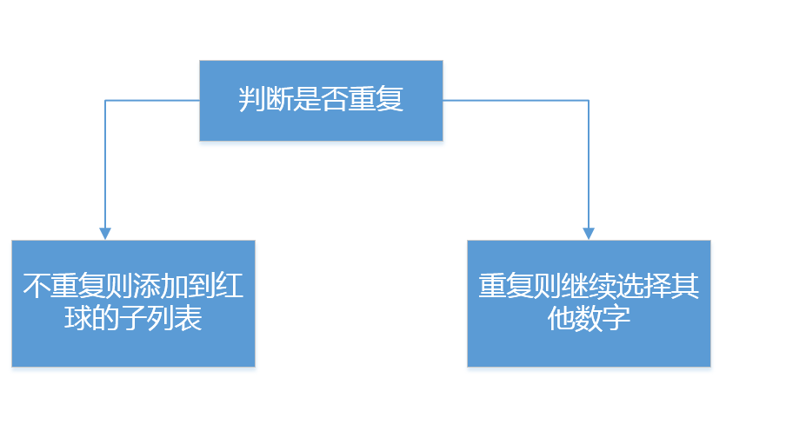
嵌套列表的应用
双色球选号需求分析
定义存储红球的嵌套列表
依次从数字1-33中选择6个不重复的数字做为红球。
如果选择红球号码时，号码有重复则提示用户重新选择
没有重复则添加到嵌套列表
选择的红球数等于6个时，退出循环
打印输出选择的红球列表

Slide 33
嵌套列表的应用
手选双色球框架搭建
程序中需要定义两个变量用于存储红球号码和选择红球数:
your_red_balls = ['红球',[]]
choice = 1
定义while True:保证用户可以循环选择
定义your_red接收用户选择的红球号码
判断用户选择的红球是否重复
符合条件则重新选择
不符合则添加到红球列表
判断chioce是否大于等于7
符合条件则退出循环
打印红球列表
完成时间：10分钟

Slide 34
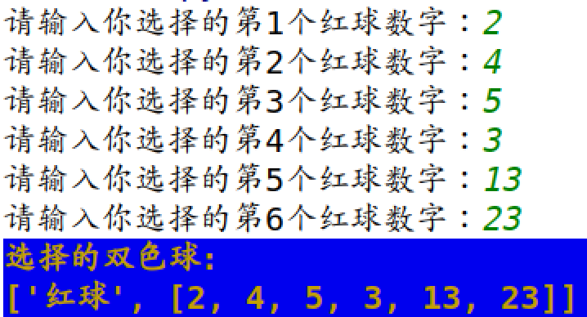
嵌套列表的应用
手选双色球代码展示
your_red_balls = ['红球' , []]
choice = 1
while True:
your_red = int(input('请输入你选择的第%d个红球数字：'% choice).strip())
if your_red in your_red_balls[1]:
print('已经输入过%d,请重新输入' % your_red)
continue
else:
your_red_balls[1].append(your_red)
choice += 1
if choice >= 7:
break
print('选择的双色球:')
print(your_red_balls)

Slide 35
嵌套列表的应用
机选双色球框架搭建
导入import random模块
程序中需要定义两个变量用于存储红球号码和33个红球号:
balls = ['红球',[]]
reds = [i for i in range(1, 34)]
定义for循环，选择6个红球号码
定义red_ball = random.choice(reds)
判断用户选择的红球是否重复
符合条件则重新选择
不符合则添加到红球列表
打印红球列表
完成时间：10分钟

Slide 36
嵌套列表的应用
机选双色球代码展示
import random
if __name__ == '__main__':
redBall = [i for i in range(1,34)]
dball = ["红球", []]
i = 0
while True:
rb = random.choice(redBall)
if len(dball[1]) > 6:
break
if rb in dball[1]:
continue
dball[1].append(rb)
print(dball
列表推导式生成33个红球
添加不重复红球号码
删除重复的红球号码

Slide 37
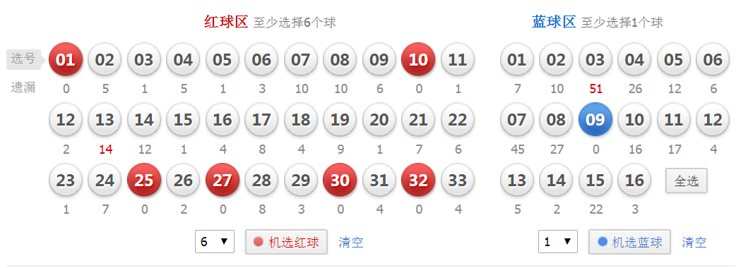
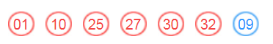
排序的应用
机选号码案例分析
彩票生成的号码需要进行排序：
要求：使用sort对红球号码进行排序

Slide 38
排序代码应用
代码展示
import random
if __name__ == '__main__':
redBall = [i for i in range(1,36)]
dball = ["红球", []]
i = 0
while True:
rb = random.choice(redBall)
if len(dball[1]) > 6:
break
if rb in dball[1]:
continue
dball[1].append(rb)
dball[1].sort()
print(dball)

Slide 39
课堂小结

Slide 40
概念图

Slide 41
作业
用户输入月份,判断这个月是哪个季节
分析：
3，4，5月----春季 6，7，8----夏季 9，10，11---秋季 12，1，2----冬季。
Notes:
教学指导：
预习作业测试题用于下次上课前进行全班同学集中测试。因此教员要在本次课布置下去。布置预习测试题的目的是要求学员进行预习，保障下次学员学习质量。
不少于4道题，其中至少包含一道简述题，主要了解学员对重要知识点的理解程度

Slide 42


谢谢聆听
创新教育 引领未来

